Slide 1

Король всех инструментов-
ФОРТЕПИАНО
Презентацию выполнила
преподаватель музыки
Гарбар А.В.
2023г.

Slide 2
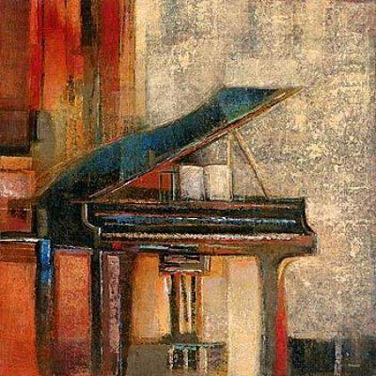
Фортепиано – семейство
клавишно – струнных инструментов с молоточковой механикой.
Сейчас существует в двух разновидностях - рояль и пианино.

Slide 3
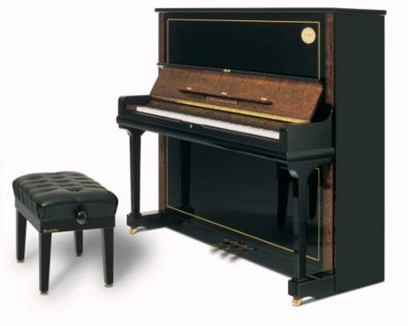
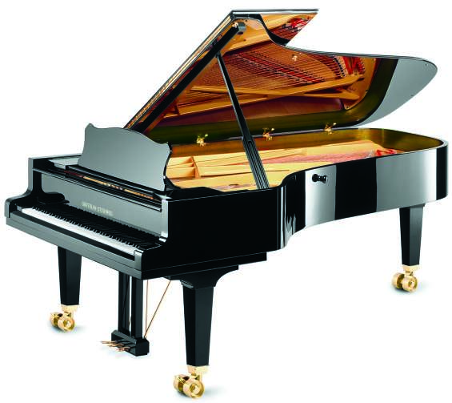
Рояль – концертный инструмент его название в переводе с французского означает - «королевский».
Пианино в переводе с итальянского значит
« маленькое фортепиано».

Slide 4
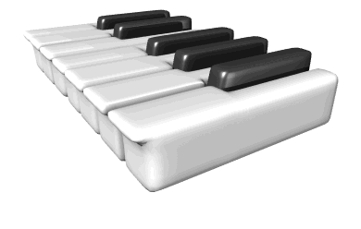
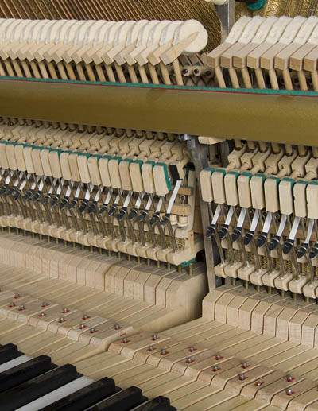
Первое, что вы видите у фортепиано – это клавиатура,
семейство белых и черных клавиш.
Всего у фортепиано 88 клавиш.
Клавиши соединены
с молоточками.
Нажатие на клавишу
заставляет молоточек ударить по струнам. Головка молоточка обтянута
специальным шерстяным
войлоком – флицем.

Slide 5
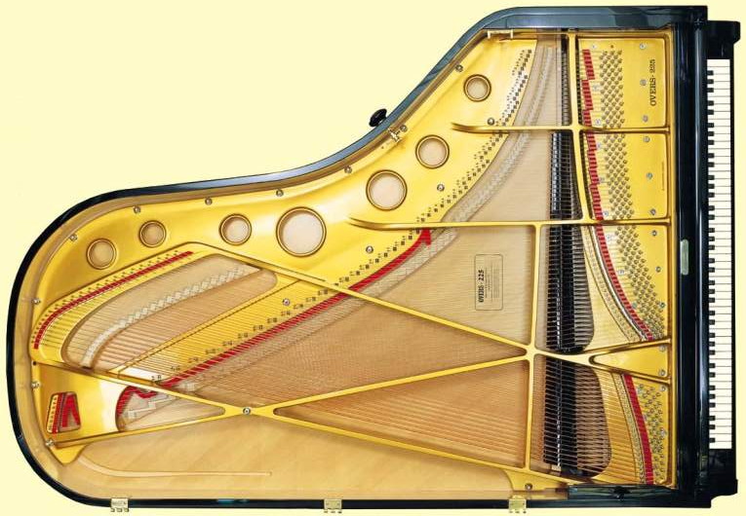
Клавише соответствует от одной до трех струн. Струны, соответствующие каждой клавише, называются «хором». Они звучат по–разному. Слева низкие басовые звуки, посредине средние звуки по высоте, справа высокие тонкие звуки.
У самых низких звуков – самые длинные и толстые струны, которые еще и перевиты медной проволокой, средние звуки имеют по три струны средней длины, высокие по две самых коротких струны.
Все струны
стальные
и крепятся
на прочную
чугунную раму.

Slide 6
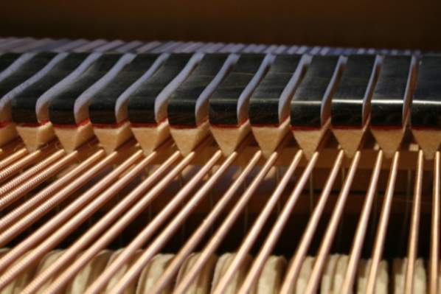
Звук получается от вибрации, «дрожания» струны. Если струну ударить и не трогать, она звучит достаточно долго. Поэтому для того, чтобы один звук не накладывался на другой существуют специальные глушители – демпферы, такие особые войлочные подушечки. Как только мы отпускаем клавишу, струну заглушает демпфер.

Slide 7
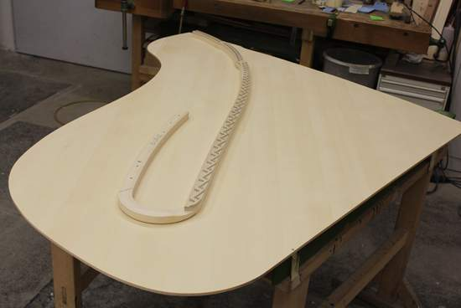
Под струнами крепится специальный деревянный щит, склеенный из небольших дощечек – резонансная дека. Дека усиливает звучание струн. Изготавливается из специальной породы дерева – акустической ели. Такие ели растут на крутых склонах высоких гор. Корпус фортепиано делается из нескольких слоев дерева, которое склеивают между собой, сверху полируют и покрывают особым лаком.

Slide 8
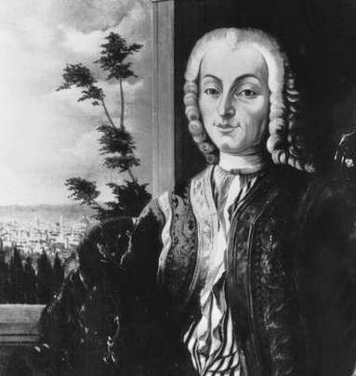
Изобретателем фортепиано считается итальянский мастер начала 18 века, хранитель музыкальных инструментов из города Флоренция Бартоломео Кристофори.

Slide 9
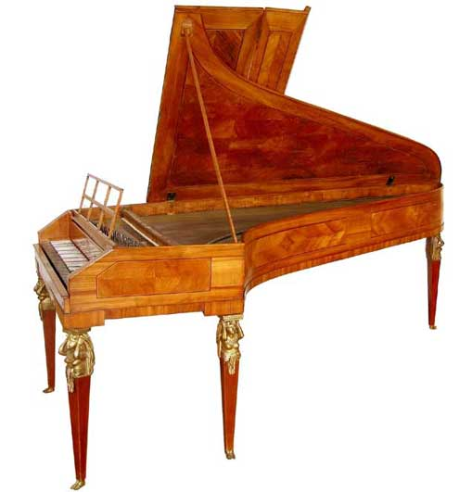
Существовали различные виды старинных фортепиано разной конструкции:
Пианофорте

Slide 10
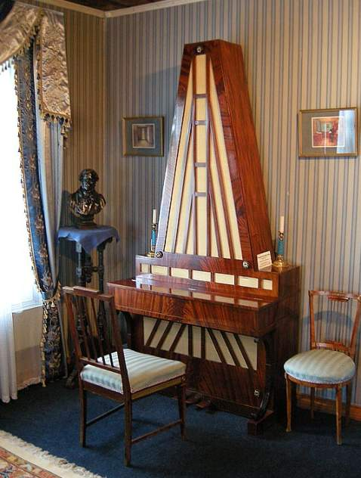
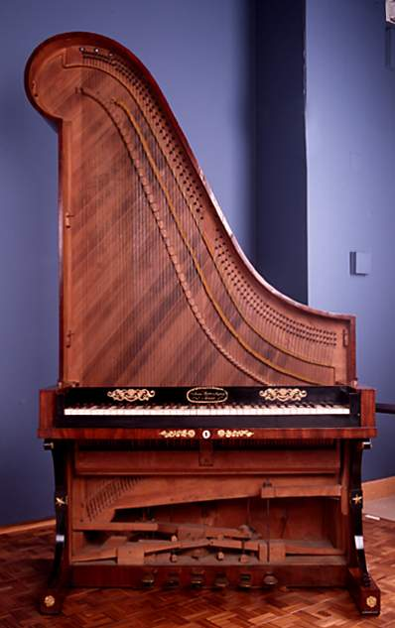
Жирафовое фортепиано
Пирамидальное фортепиано

Slide 11
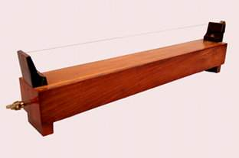
Предшественниками, «дедушками» фортепиано являются тоже клавишно-струнные инструменты: монохорд, клавесин, клавикорд, а «прадедушкой» считается старинный струнный инструмент цимбалы.
Монохорд

Slide 12
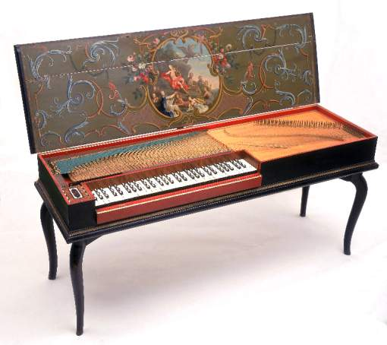
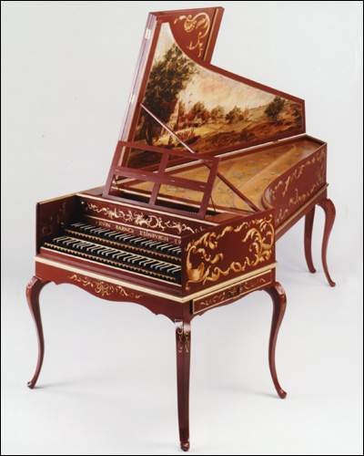
Клавикорд
Клавесин

Slide 13
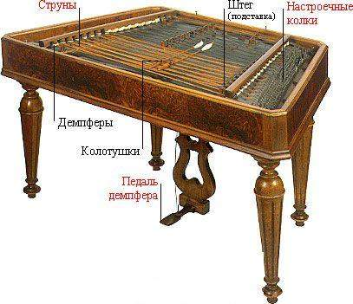
Цимбалы

Slide 14
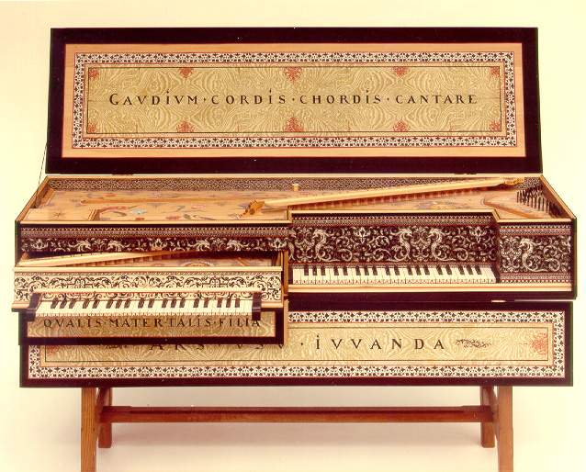
Клавишные инструменты со струнами имели множество разновидностей и в разных странах назывались по разному: вёрджинел, чембало, спинет, арпсихорд.
Вёрджинел

Slide 15
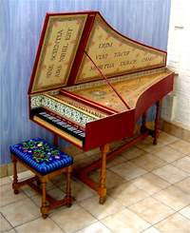
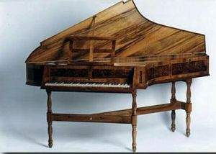
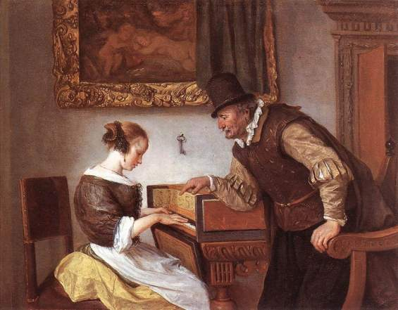
Спинет
Чембало
Арпсихорд

Slide 16
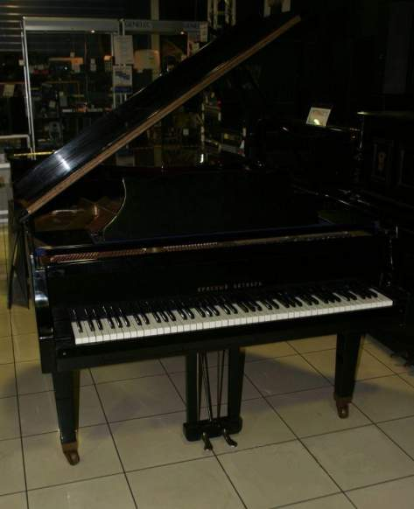
У фортепиано есть две педали. При помощи правой можно поднять все демпферы сразу. Это дает возможность продлевать и связывать звуки, делать их более сильными, яркими, певучими. Недаром
А. Рубинштейн назвал эту педаль – «душой фортепиано». Левая педаль сдвигает молоточки вправо и поэтому они ударяют не по трем струнам, а по двум или одной. Звук становится более тихим, мягким, матовым.

Slide 17
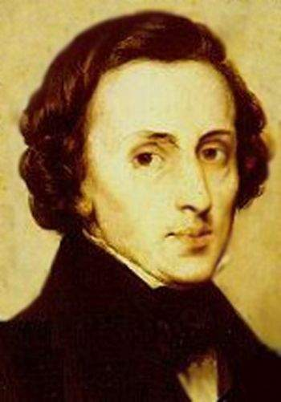
Для фортепиано писали очень многие композиторы, а польский композитор
19 века Фридерик Шопен сочинял только фортепианные произведения

Slide 18
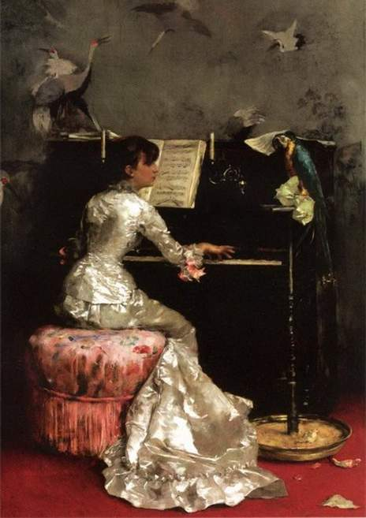
Фортепиано – сольный концертный инструмент.

Slide 19
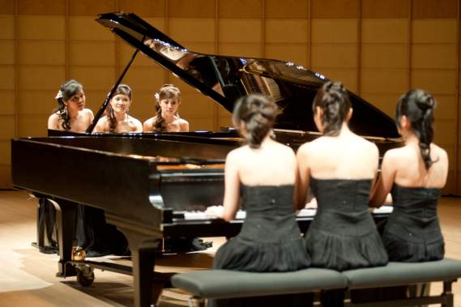
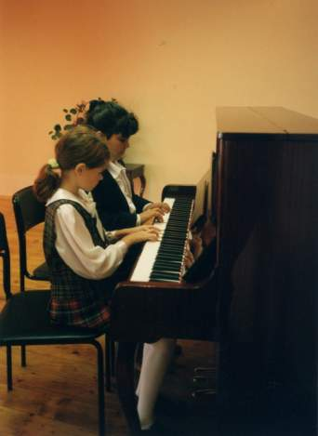
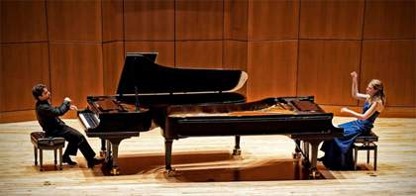
Существует несколько разновидностей фортепианных ансамблей.

Slide 20
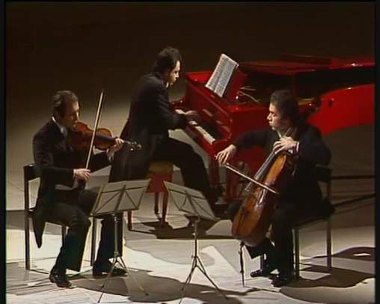
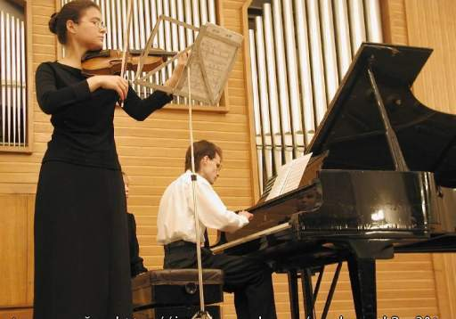
Фортепиано является полноправным участником камерного ансамбля.
Камерная музыка предназначена для исполнения в небольшом помещении (от итальянского camera – комната)
и небольшим составом исполнителей, например:
дуэт, трио, квартет, квинтет.

Slide 21
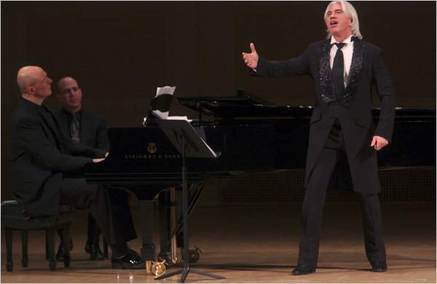
Фортепиано не только прекрасно сочетается с другими музыкальными инструментами – оно незаменимый спутник пения.

Slide 22
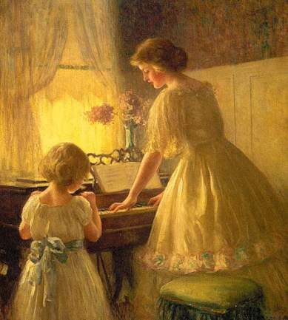
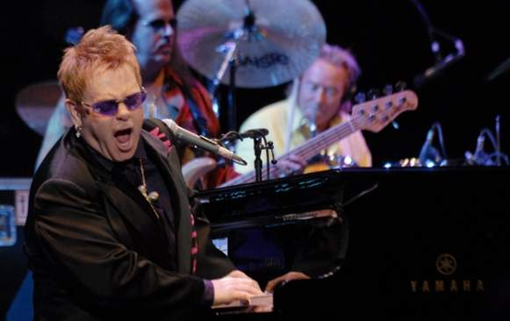
В 19-21 веках фортепиано стало одним из самых распространенных инструментов. Оно звучит повсюду: на концертах классической, эстрадной, джазовой и рок музыки, в балетных классах, в театрах и кинотеатрах, домах и дворцах культуры, на радио и телевидении, учебных заведениях всех уровней. Это любимый инструмент домашнего музицирования, на нем играют и взрослые и дети.

Slide 23
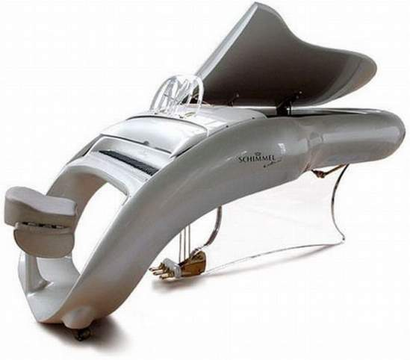
Фортепиано, с его универсальностью и величайшим многообразием выразительных возможностей, стало творческим стимулом для развития искусства игры на фортепиано. Несмотря на то, что фортепиано уже 300 лет, его славе еще очень далеко до заката…

Slide 24
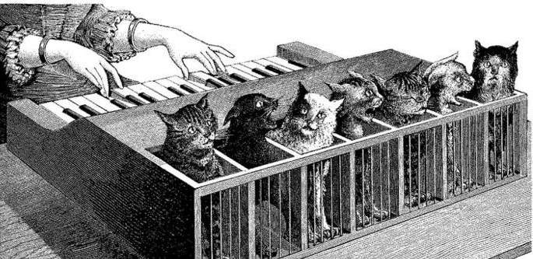
Спасибо за внимание!

Slide 25
Список литературы
1. Ю. Булучевский, В. Фомин. Краткий музыкальный словарь для учащихся. Изд. 9, Л., «Музыка»,1989 г.
2. Г. Нейгауз. Об искусстве фортепианной игры. М., «Музыка», 1982 г.
3. Н. Голубовская. Искусство педализации. М., Л., «Музыка», 1967 г.
4. М. Бражников. Фортепиано. М., 1967 г.
5. П. Зимин. История фортепиано и его предшественников. М., 1968 г.

